Slide 1
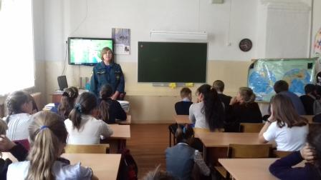
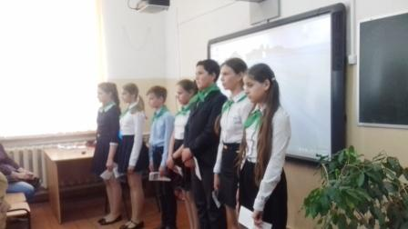
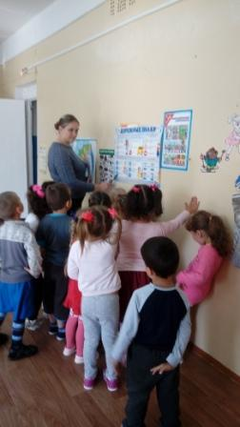
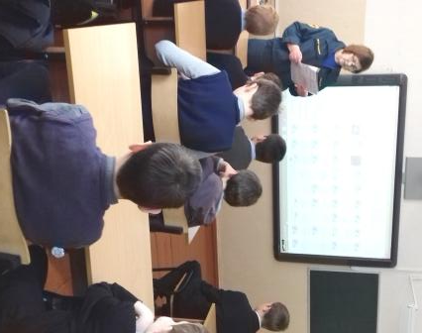
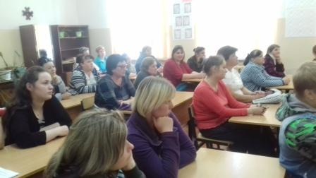
СТАРИЦКИЙ РАЙОН
Отдел образования Администрации Старицкого района
МБОУ «Луковниковская СОШ»
Единый Урок безопасности дорожного движения 25.09.2019г.
Проведение классных родительских собраний по вопросам разъяснения требований ПДД «Дорога без опасности»
Встреча с инспектором ПС службы
Тематические классные часы , инструктажи, минутки безопасности « Безопасная дорога»
Выступление отряда ЮИД «Предупрежден, значит вооружен»
Акция «Правила дорожной безопасности»
Дата проведения: 2.09-30.09.2019 года
Цель: привлечение внимания детей и родителей к пропаганде соблюдения правил дорожного движения, снижение количества несчастных случаев с участием детей, совершенствование уровня накопленных практических навыков
Результат : воспитание ответственности у детей и их родителей за свое поведение на дорогах.

